Slide 1
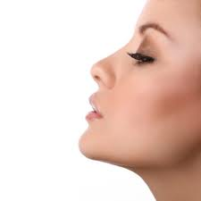
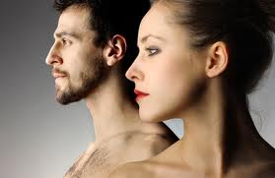
Fotogrametría del perfil facial en ortodoncia.

Slide 2
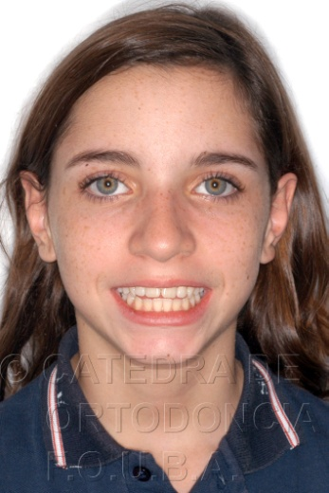
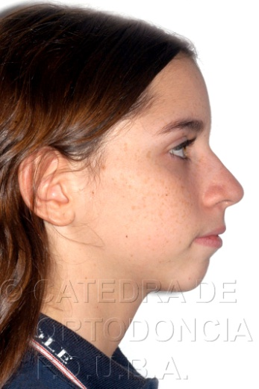
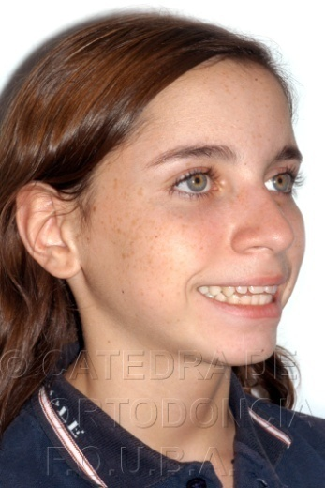
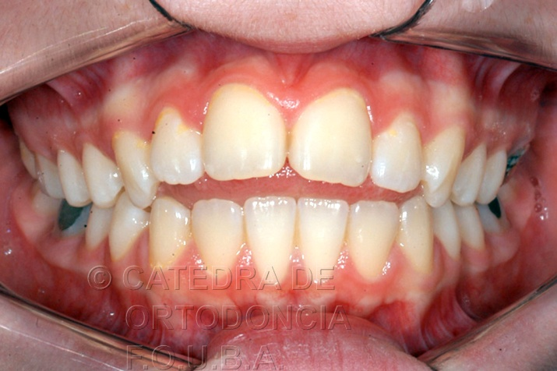
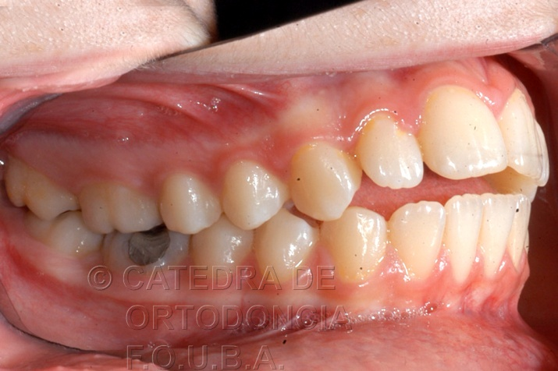
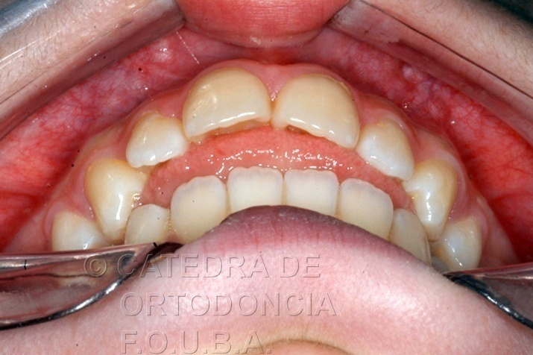
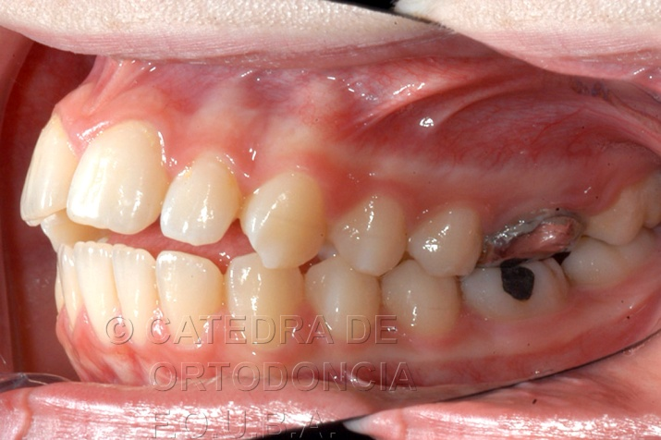
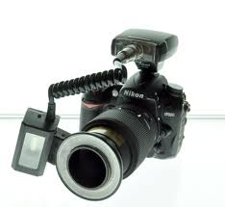
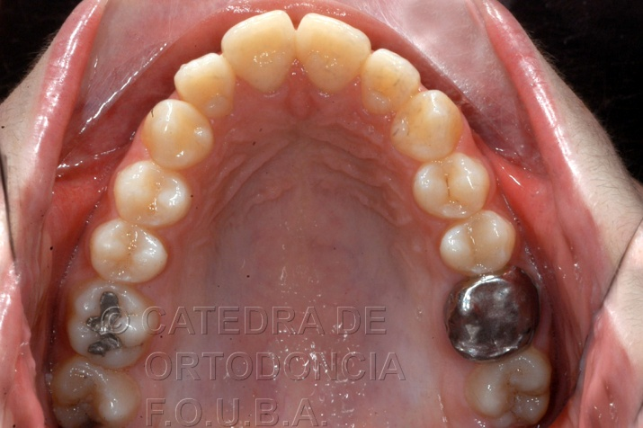
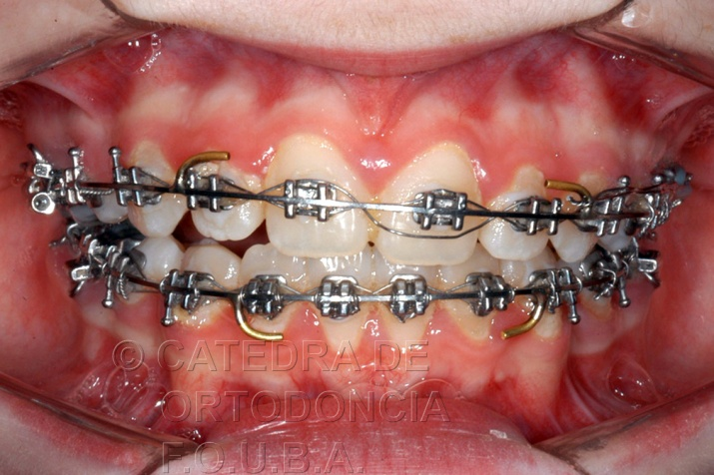
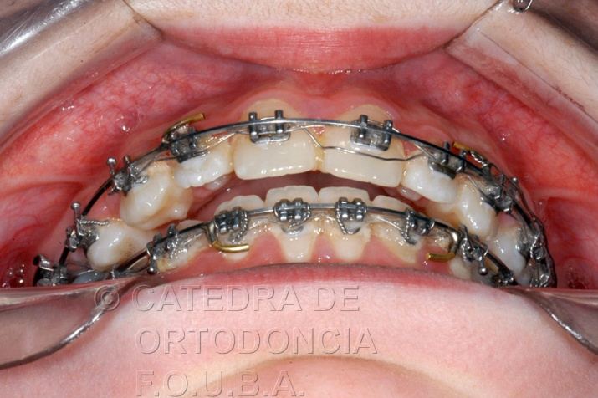
¿POR QUÉ?

Slide 3
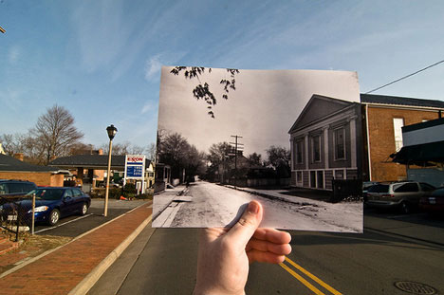
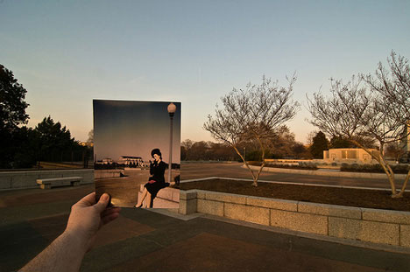
Parametros de una comparacion
POSICION
TAMAÑO
REFERENCIA
REFERENCIA

Slide 4
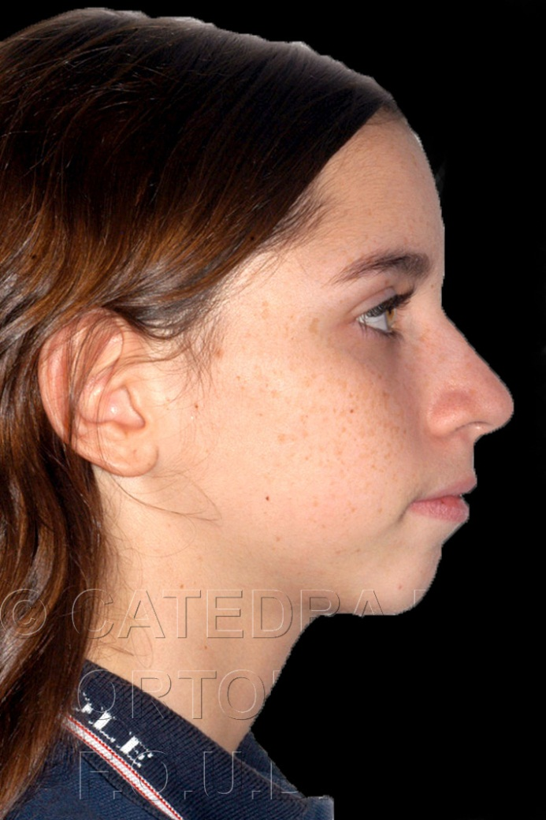
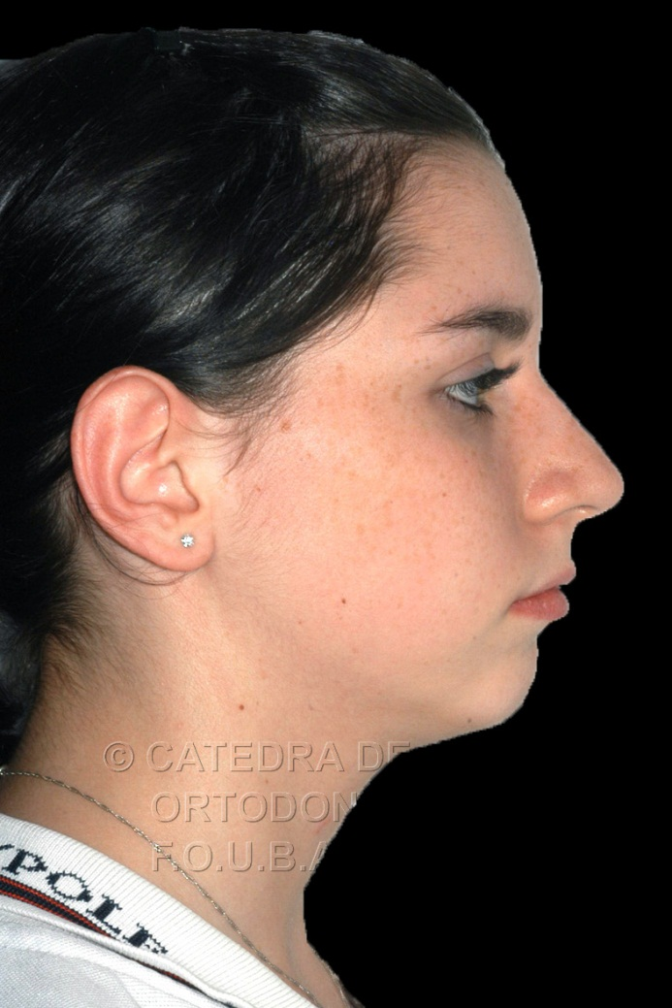
Comparamos…
Inicial

Slide 5
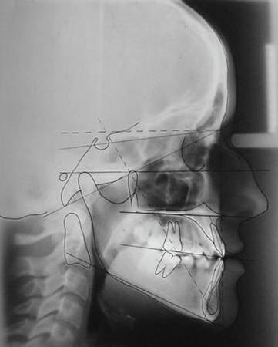
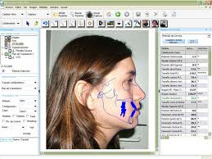
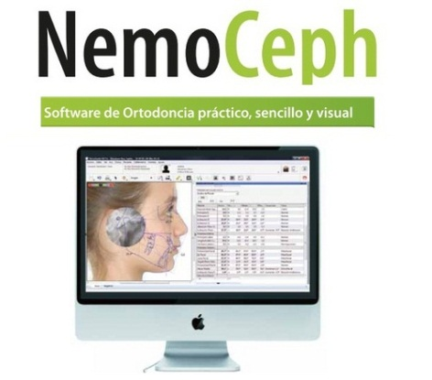
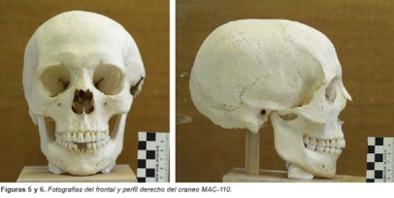
Uso de elementos auxiliares de diagnostico…
RX.
Sistemas computarizados.

Slide 6
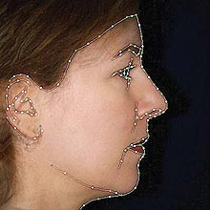
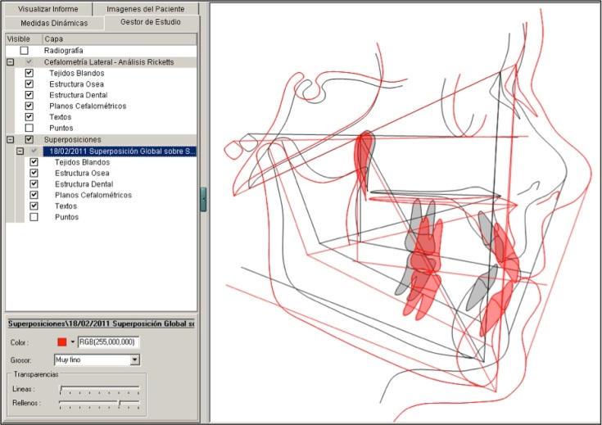
FOTO
RX.
Sistemas computarizados.

Slide 7
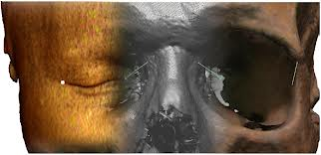
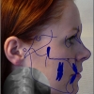
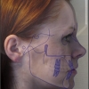
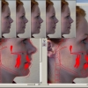
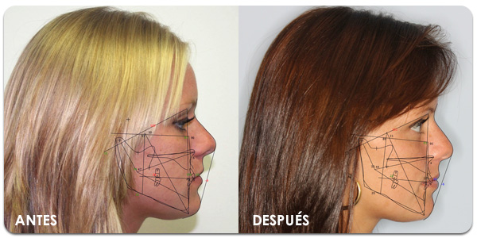
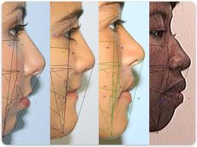

Slide 8
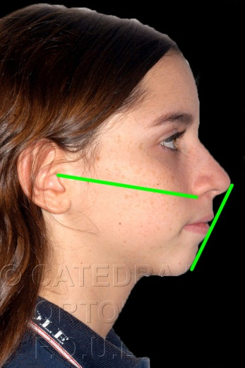
Fotogrametría en ortodoncia???
Es la ciencia que trabajando sobre las fotografías ("photós“)
realiza trazados, dibujos ("gramma“)
se encarga de lograr realizar mediciones ("metrón“).
Esta técnica busca lograr la toma de medidas reales para realizar mapas
topográficos, mediciones y otras aplicaciones geográficas faciales.

Slide 9
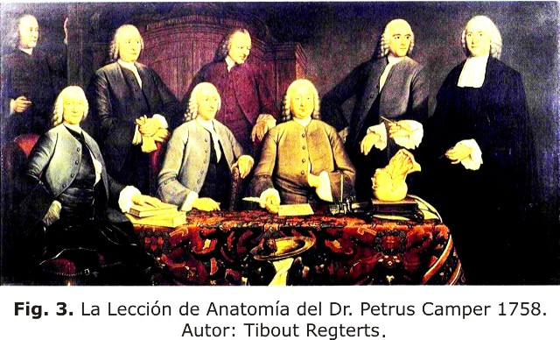
Camper

Slide 10
Fuente:
Simon PW. On Gnathostatic Diagnosis in Orthodontics. The International Journal of Orthodontia, Oral Surgery and radiography. 1924; vol X (12) : 755-85.

Slide 11
fuente: Guardo A.J.; Guardo C.R.: Ortodoncia 1983: (VII):195

Slide 12
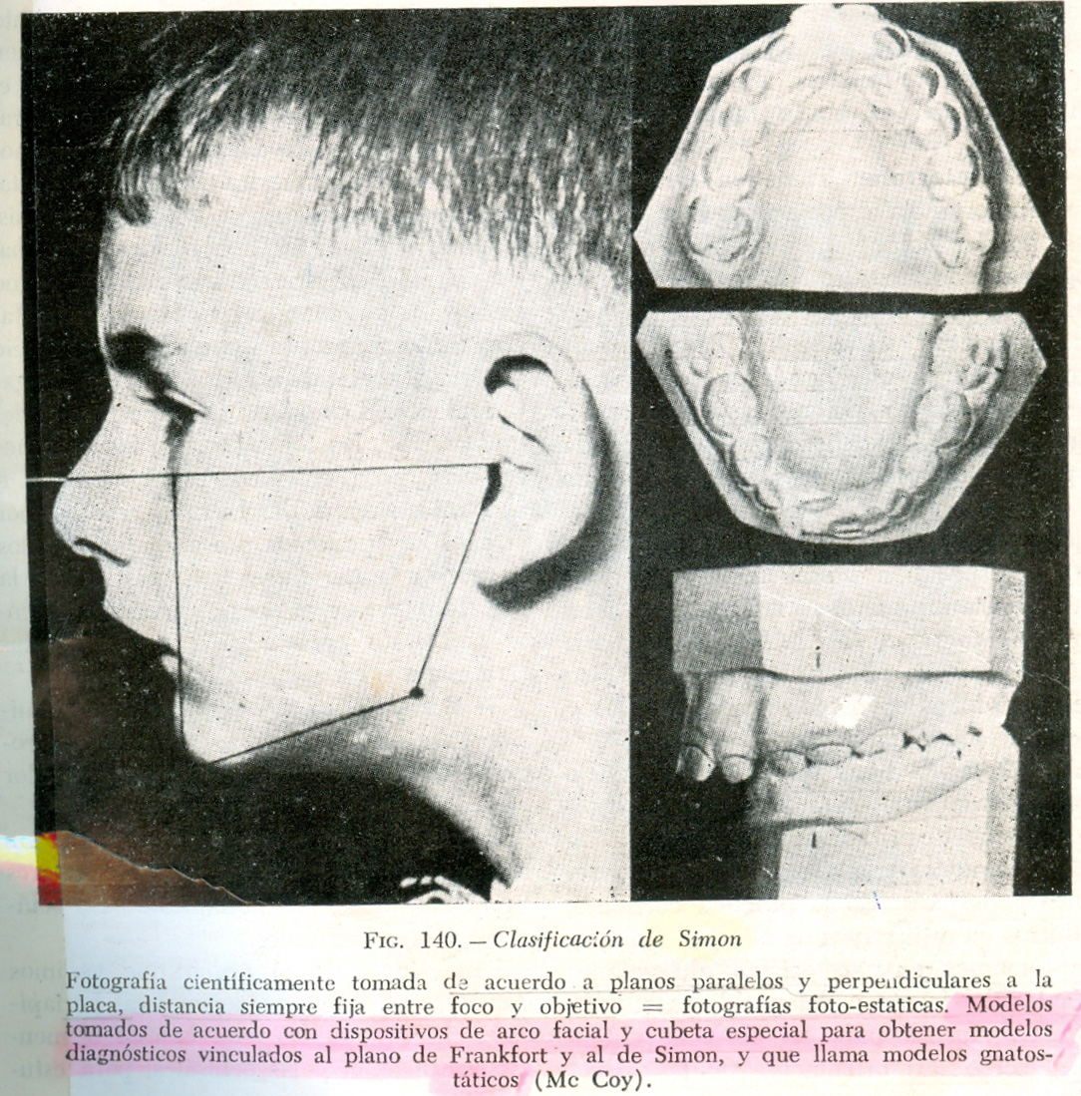
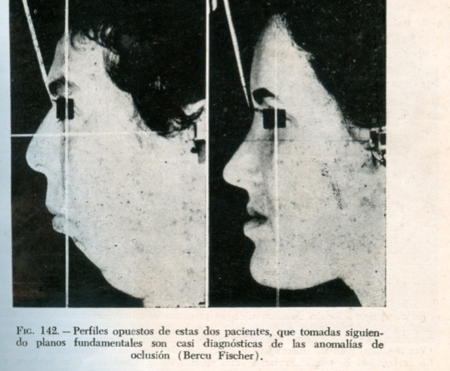
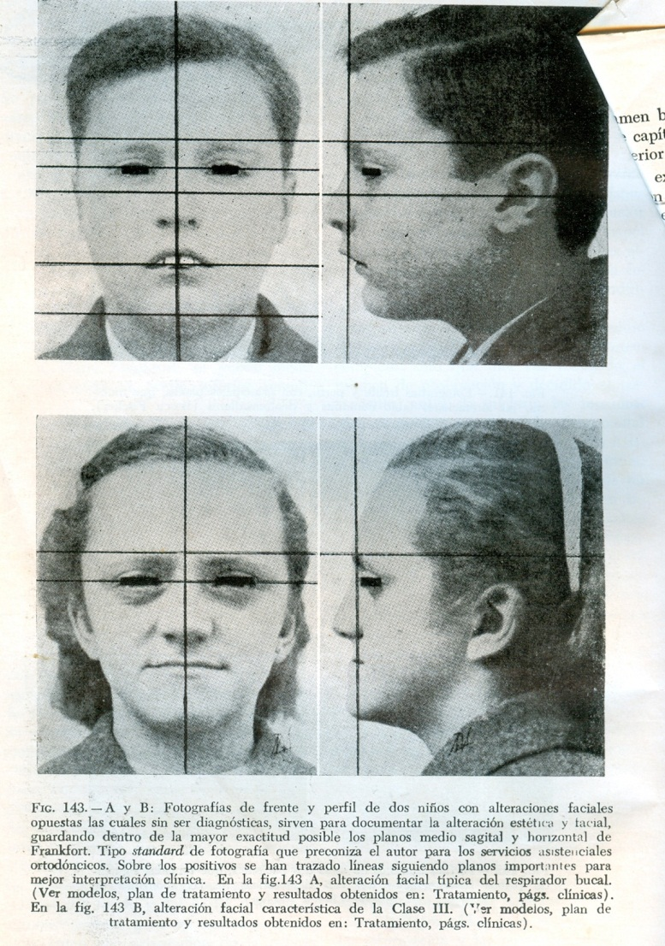
fuente: Guardo A.J.; Guardo C.R.: Ortodoncia 1983: (VII):189-192

Slide 13
PACIENTES DE LA FOUBA.
¿? Comparación ¿?

Slide 14
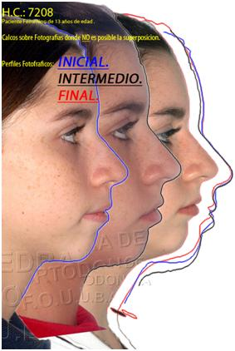
NO es posible la superposición.

Slide 15
Plano LEFRA (Referencia Posicional)

Slide 16
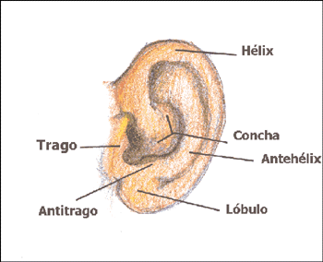
Punto cerik
.
Cerik
bibliografía: Leon-perz et al., 2007

Slide 17
Punto exocantion
.
Angulo
Externo
Del ojo
bibliografía: Fernandez-riveiro et al.,2002 y 2003

Slide 18
bibliografía: asksu et Al., 2010
PLANO LEFRA

Slide 19
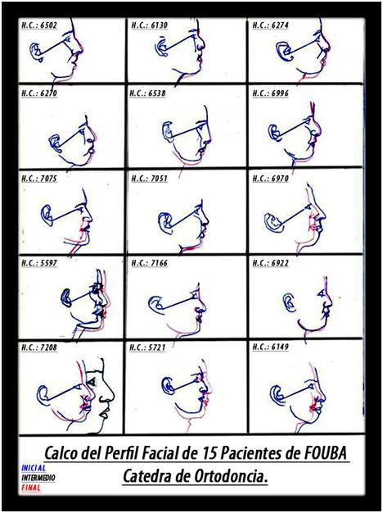
SUPERPOSICION CON PLANO LEFRA

Slide 20
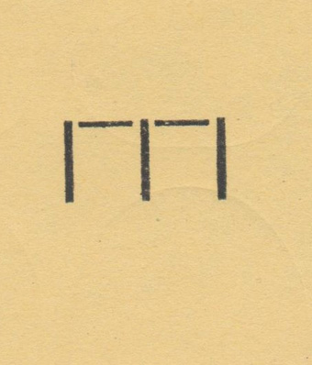
SELLO CON Escala referencial

Slide 21
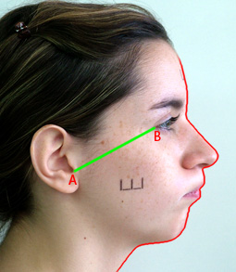
TRATAMIENTO INICIAL
TRATAMIENTO FINAL

Slide 22
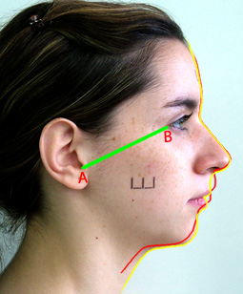
ESCALA + PLANO = SUPERPOSICION

Slide 23
Observacion de la evolucion del paciente en un tiempo determinado

Slide 24
Muchas gracias

